Slide 1


.
Text
Me
Messenger
Chat, read, share,
Text to everyone
Together with us.
© 2026 TextMe. All rights reserved.

Slide 2




Несмотря на популярность мессенджеров, они имеют ряд существенных ограничений.
В некоторых странах доступ к популярным сервисам ограничивается или полностью блокируется. Например Meta (включая Facebook Messenger) ограничена в ряде стран ,Telegram в разное время подвергался блокировкам
Современные мессенджеры централизованы и зависят от политики компаний и государств, что может приводить к ограничениям доступа.
В рамках проекта ставится задача создать систему, которая потенциально может быть более устойчивой и доступной для пользователей.
Моя цель — разработать мессенджер, который будет максимально доступным и лояльным для пользователей, независимо от их региона. Приложение проектируется с учётом гибкости инфраструктуры, возможности масштабирования и устойчивости к ограничениям
© 2026 TextMe. All rights reserved.

Slide 3
Всё что нужно для общения
Мгновенный обмен сообщениями: Реализован на базе SignalR для доставки «в реальном времени».
Групповые чаты: Создание сообществ и коллективное обсуждение.
Статусы сообщений: Индикаторы отправки, доставки и прочтения.
Редактирование и удаление: Полный контроль над своей перепиской.
Умные ответы: Возможность отвечать на конкретные сообщения (Reply).
Аудио и Видеозвонки: Реализованы через WebRTC (P2P), что обеспечивает минимальную задержку и высокое качество связи.
Голосовые сообщения: Удобная запись и прослушивание прямо в чате.
Обмен файлами: Быстрая загрузка изображений и видео через облачное хранилище Cloudinary.
Интеграция новостей: Инновационная функция шаринга новостных карточек (TMNews) с сохранением интерактивности.
Сквозное шифрование (AES-256): Все сообщения шифруются на сервере перед сохранением в базу данных.
Безопасная авторизация: Использование JWT-токенов и защищенное хранение паролей (ASP.NET Identity).
Статусы присутствия: Настройка приватности отображения времени последнего входа (Presence Hidden).
Шифрование IV: Уникальный вектор инициализации для каждого сообщения делает взлом практически невозможным.
© 2026 TextMe. All rights reserved.

Slide 4


Используемые технологии
Backend
Frontend
Mobile
Ядро: ASP.NET Core 10 — высокопроизводительный современный фреймворк для Enterprise-решений.
Логика: CQRS + MediatR — паттерн разделения команд и запросов для идеальной чистоты кода и масштабируемости.
Данные: EF Core + SQL Server — надежное управление реляционными данными и сложными связями.
Безопасность: AES-256 + Identity JWT — симметричное шифрование переписок и защищенная авторизация.
Real-time: SignalR Hubs — серверная оркестрация WebSocket-соединений для мгновенной доставки сообщений.
Медиа: Cloudinary SDK — облачная обработка, оптимизация и хранение медиаконтента.
Валидация: FluentValidation — строгая проверка всех входящих бизнес-данных на стороне сервера.
Основа: React 19 + Vite — самая актуальная база для создания быстрого и отзывчивого SPA.
Архитектура: Feature-Sliced Design (FSD) — единый стандарт структуры кода, общий с мобильной версией.
Стейт: Redux Toolkit — предсказуемое управление глобальным состоянием чатов, звонков и профиля.
Дизайн: Glassmorphism (Liquid Glass) — премиальный «стеклянный» интерфейс с поддержкой динамических тем.
Формы: React Hook Form — высокопроизводительная обработка ввода без лишних ререндеров.
Real-time: SignalR Client — бесшовная фоновая синхронизация данных с сервером.
Язык: TypeScript — полная типизация фронтенда для исключения ошибок в рантайме.
Движок: React Native + Expo SDK 54+.
Архитектура: Feature-Sliced Design (FSD) — модульная структура для легкой поддержки.
Стиль: Styled Components (Native) для кастомного UI и динамических тем.
Real-time: SignalR & WebRTC для мгновенных чатов и звонков.
Безопасность: Expo Secure Store для защиты пользовательских данных.
Анимации: React Native Reanimated для премиального пользовательского опыта.
Язык: TypeScript — строгая типизация всей бизнес-логики.
© 2026 TextMe. All rights reserved.

Slide 5
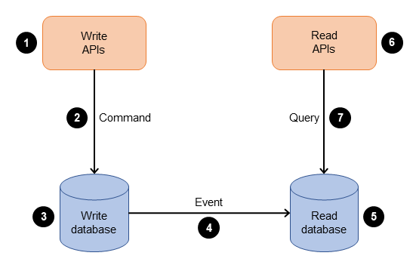
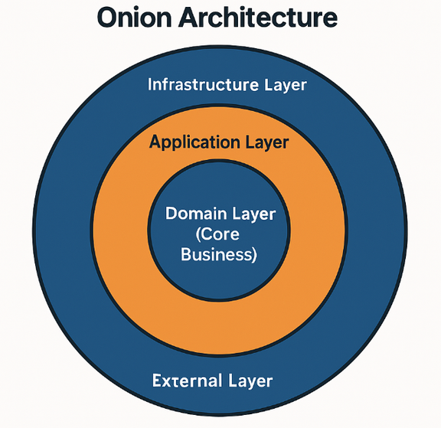
Архитектура
CQRS — разделение операций чтения и записи
Onion Architecture — разделение приложения на слои
Такой подход позволяет упростить поддержку проекта,повысить масштабируемость и обеспечить гибкость при добавлении нового функционала
льзованием современных архитектурных подходов:
© 2026 TextMe. All rights reserved.

Slide 6
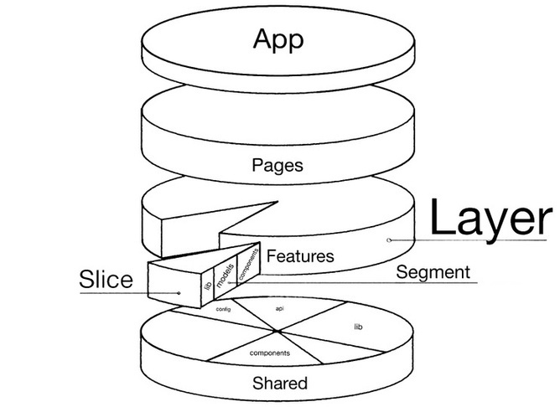
Архитектура
Feature-Sliced Design — современную архитектурную методологию для фронтенд-приложений (React, Vue и др.), организующую код по функциональным модулям
Методология FSD обеспечивает строгую структуру и минимизирует зависимости между модулями. Это делает код предсказуемым, упрощает тестирование и позволяет быстро внедрять новые фичи, сохраняя стабильность системы при масштабном расширении проекта.
© 2026 TextMe. All rights reserved.

Slide 7











Инфраструктура и сервисы
rRender
rNetlify
Free ASP Hosting
rCloudinary
rSendGrid
rEpxo
Размещение backend части
приложения
Xостинг frontend приложения
Размещение базы данных
Хранение изображений, видео и аудио сообщений
Отправка email сообщений
пользователям
Мгновенный запуск приложения на телефоне через обычный QR-код.
Использование облачных сервисов позволяет обеспечить доступность, масштабируемость и удобство развертывания приложения.
© 2026 TextMe. All rights reserved.

Slide 8

Thank
you
© 2026 TextMe. All rights reserved.

